Slide 1


Slide 2
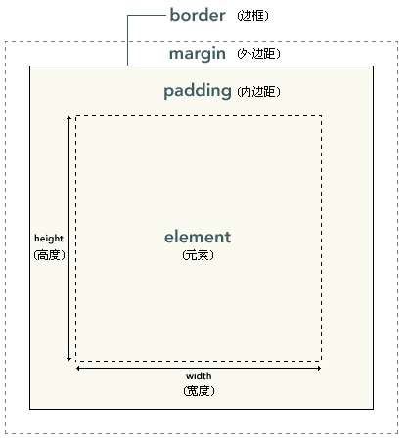
盒子模型
CSS 框模型 (Box Model) 规定了元素框处理元素内容、内边距、边框 和 外边距 的方式。

Slide 3
盒子模型
element : 元素。
padding : 内边距，也有资料将其翻译为填充。
border : 边框。
margin : 外边距，也有资料将其翻译为空白或空白边。

Slide 4
盒子模型
内边距、边框和外边距都是可选的，默认值是零。但是，许多元素将由用户代理样式表设置外边距和内边距。可以通过将元素的 margin 和 padding 设置为零来覆盖这些浏览器样式。这可以分别进行，也可以使用通用选择器对所有元素进行设置：
* {
margin: 0;
padding: 0;
}

Slide 5
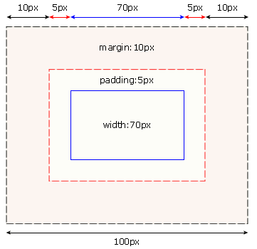
盒子模型
在 CSS 中，width 和 height 指的是内容区域的宽度和高度。增加内边距、边框和外边距不会影响内容区域的尺寸，但是会增加元素框的总尺寸。

Slide 6
CSS 内边距
元素的内边距在边框和内容区之间。控制该区域最简单的属性是 padding 属性。
CSS padding 属性定义元素边框与元素内容之间的空白区域。
padding 属性接受长度值或百分比值，但不允许使用负值。
padding 分为四个方向的值，分别为：
padding-top
padding-right
padding-bottom
padding-left

Slide 7
CSS 边框
元素的边框 (border) 是围绕元素内容和内边距的一条或多条线。
元素外边距内就是元素的的边框 (border)。
元素的边框就是围绕元素内容和内边据的一条或多条线。
每个边框有 3 个方面：宽度、样式，以及颜色。

Slide 8
CSS 边框
边框的每个值都支持四个方向
边框颜色支持透明，即border-color: transparent;
边框属性也可简写，例如：border-top:1px solid #000;
或者border:1px solid #000;
border-top-width
border-right-width
border-bottom-width
border-left-width
border-top-color
border-right-color
border-bottom-color
border-left-color
border-top-style
border-right-style
border-bottom-style
border-left-style

Slide 9
CSS 边框
边框值支持none，即没有边框；
边框的style值如果不写，那么边框样式就不会生效

Slide 10
CSS 外边距
围绕在元素边框的空白区域是外边距。设置外边距会在元素外创建额外的“空白”。
设置外边距的最简单的方法就是使用 margin 属性，这个属性接受任何长度单位、百分数值甚至负值。
margin 属性接受任何长度单位，可以是像素、英寸、毫米或 em。
margin 可以设置为 auto。

Slide 11
CSS 外边距
边距值的设置
margin-top
margin-right
margin-bottom
margin-left

Slide 12
CSS 外边距合并
外边距合并指的是，当两个垂直外边距相遇时，它们将形成一个外边距。
合并后的外边距的高度等于两个发生合并的外边距的高度中的较大者。

